Slide 1
Reconocimiento sonoro de instrumentos musicales
Por: William Steve Rodriguez Villamizar

Slide 2
Presentacion, agradecimientos y preambulos
Objetivos
Datos kaggle
Metodologia a aplicar
Procesado de datos (Split, data augmentation, features, PCA)
Selección de los modelos a entrenar y presentación de los mismos
Tabla resultados de los distintos entrenamientos (ACC vs time)
Selección del modelo y aplicado de hiperparametros del modelo
API y dockerhub
Video youtube o presentación en directo
Mejoras y trabajos futuros
NOTA: he aplicado los conocimientos del master
Agradecer al jurado

Slide 3
Reconocimiento sonoro de instrumentos musicales
Objetivos
Seleccionar un dataset adecuado para el problema.
Entrenar un modelo de IA para clasificacion de instrumentos en un audio.
Aplicar una serie de transformaciones sobre los audios para adecuarlos para el modelo de IA.

Slide 4
Reconocimiento sonoro de instrumentos musicales
Estado del arte
Aurora Salgado, Reconocimiento automático de instrumentos mediante aprendizaje máquina, 2019
Towardsdatascience, Extracción de características
Silvia Jiménez Gómez, Generación y evaluación de secuencias melódicas mediante inteligencia artificial, 2018
Manuel Enrique Aldana Sánchez y Juan Sebastian Perdomo Méndez, Reconocimiento de partituras musicales por medio de visión artificial, 2013

Slide 5

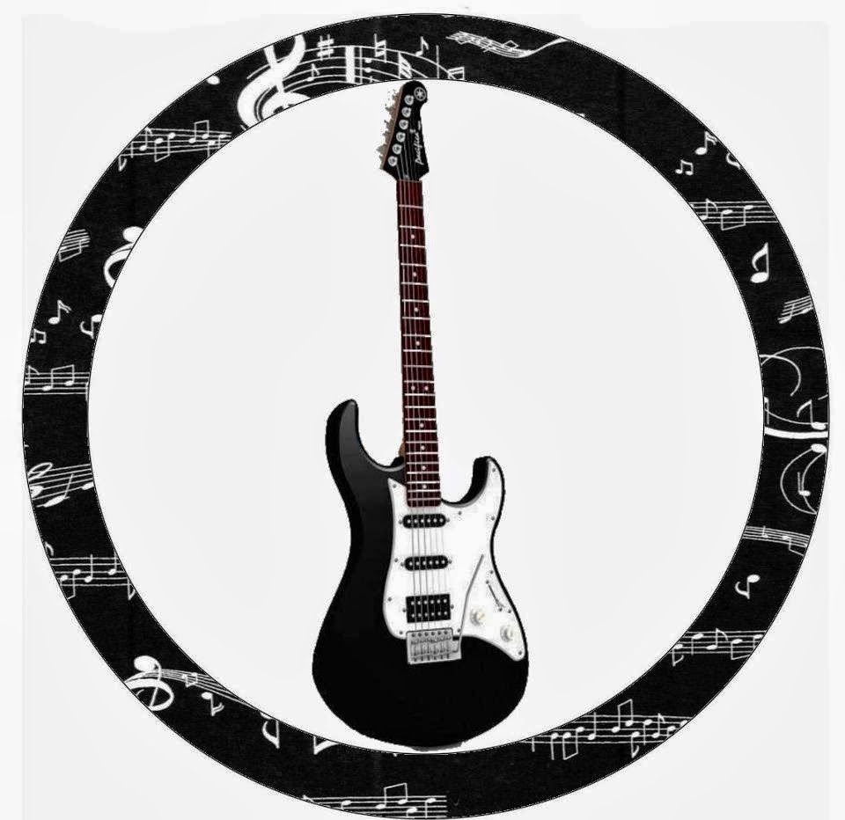



Reconocimiento sonoro de instrumentos musicales
Dataset
John Thickstun, Zaid Harchaoui y Sham Kakade tienen su dataset de musinet en kaggle
330 Archivos
+1M etiquetas
Instrumentos
33,5GB
10 compositores
122.709 segundos
Notes:
Adicional mencionar que el dataset contiene audios para 11 instrumentos mezclados entre si

Slide 6
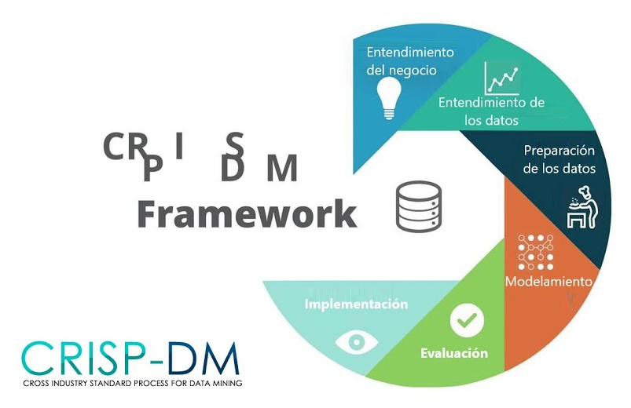
Reconocimiento sonoro de instrumentos musicales
Metodología a aplicar

Slide 7
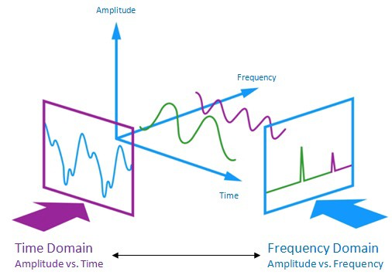
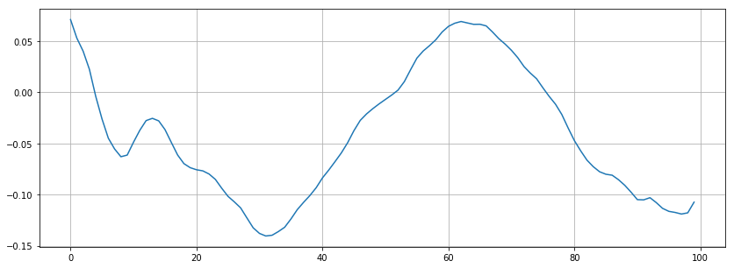
Reconocimiento sonoro de instrumentos musicales
Preparación de los datos
Extracción de características
Cruce por cero
Notes:
Una señal de audio es una variación donde la señal pasa varias veces entre valores positivos y negativos, estos cambios es lo que define cada tonalidad e intensidad del sonido, esta es la tasa de cambio de signo a lo largo de una señal, es decir cambia de positiva a negativa y viceversa, esto es muy usado para el reconocimiento de voz, a gran percusión en valor es mayor, como es el caso del metal o rock.

Slide 8
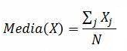
Reconocimiento sonoro de instrumentos musicales
Preparación de los datos
Extracción de características
Cruce por cero
Centroide espectral
Frecuencias
Notes:
se calcula como la media ponderada de las frecuencias presentes en el sonido.

Slide 9
Reconocimiento sonoro de instrumentos musicales
Preparación de los datos
Extracción de características
Cruce por cero
Centroide espectral
Reducción espectral
Amplitud en primera frecuencia encontrada
del centroide espectral
Notes:
Se halla la amplitud de la primera aparicion del centroide espectral

Slide 10
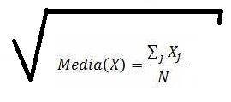
Reconocimiento sonoro de instrumentos musicales
Preparación de los datos
Extracción de características
Cruce por cero
Centroide espectral
Reducción espectral
RMS
Amplitud
Notes:
se calcula como la media ponderada de las amplitudes presentes en el sonido, y se extrae el radical de este promedio.

Slide 11
Reconocimiento sonoro de instrumentos musicales
Preparación de los datos
Extracción de características
Cruce por cero
Centroide espectral
Reducción espectral
RMS
Croma
Promedios de los cromagramas
Notes:
Esta clase de representaciones son utilizadas habitualmente para mostrar el espectro de una señal de audio. De la representación del espectrograma derivan los llamados cromagramas. Su propósito es reducir la información del espectrograma a unas pocas filas de valores, habitualmente doce.
Para extraerlos se usa la TRF (fourier)

Slide 12
Reconocimiento sonoro de instrumentos musicales
Preparación de los datos
Extracción de características
Cruce por cero
Centroide espectral
Reducción espectral
RMS
Croma
Ancho de banda espectral
Promedios de la longitud de frecuencias
donde esta la mayor potencia de la señal

Slide 13
Reconocimiento sonoro de instrumentos musicales
Preparación de los datos
Extracción de características
Cruce por cero
Centroide espectral
Reducción espectral
RMS
Croma
Ancho de banda espectral
MFCC — Coeficientes centrales de frecuencia Mel
Notes:
Son coeﬁcientes para la representación audible (por Davis y Mermelstein en decada de los 80). Estos surgen de la necesidad de reconocimiento sonoro, para extraer características importantes y eliminar (lo que no aporta nada al proceso de reconocimiento) la suciedad como el ruido de fondo, emociones, volumen, tono, etc.
Separar la señal en pequeños tramos (20).
A c/u aplicar la TRF discreta y hallar potencia.
Aplicar el banco de filtros de la Escala Mel al espectro obtenido en el paso 2) y sumar las energías en cada uno de ellos.
Tomar el logaritmo de todas las energías de cada frecuencia mel
Aplicarle la transformada de coseno discreta a estos logaritmos.

Slide 14
Reconocimiento sonoro de instrumentos musicales
Preparación de los datos
Extracción de características
En resumen
croma | rms | centroide espectral | ancho banda | reducción espectral | cruces por cero | MFCC
1 valor | 1 valor | 1 valor | 1 valor | 1 valor | 1 valor | 20 valores
Notes:
Son coeﬁcientes para la representación audible (por Davis y Mermelstein en decada de los 80). Estos surgen de la necesidad de reconocimiento sonoro, para extraer características importantes y eliminar (lo que no aporta nada al proceso de reconocimiento) la suciedad como el ruido de fondo, emociones, volumen, tono, etc.
Separar la señal en pequeños tramos (20).
A c/u aplicar la TRF discreta y hallar potencia.
Aplicar el banco de filtros de la Escala Mel al espectro obtenido en el paso 2) y sumar las energías en cada uno de ellos.
Tomar el logaritmo de todas las energías de cada frecuencia mel
Aplicarle la transformada de coseno discreta a estos logaritmos.

Slide 15
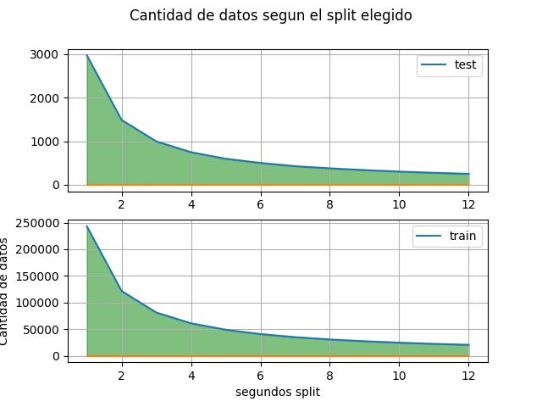
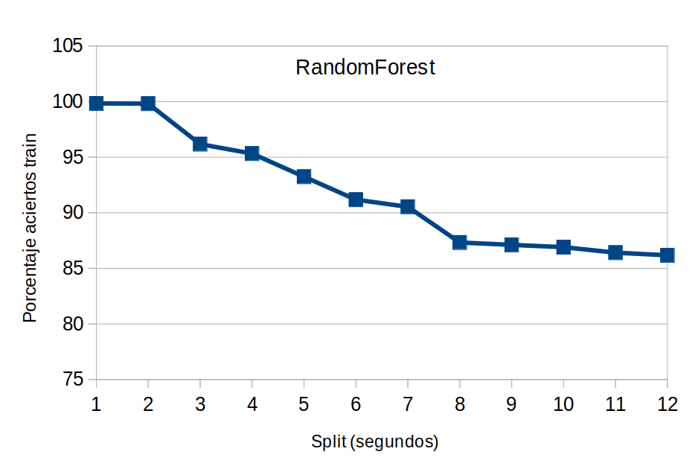
Reconocimiento sonoro de instrumentos musicales
Preparación de los datos
Split a 2 segundos
Con split de 2 segundos, el tamaño de cada dato es un vector de 88.200 posiciones.
Antes: train: 330, test 10
Después (split 2 segundos
): train:121.700, test: 1.488

Slide 16
Reconocimiento sonoro de instrumentos musicales
Preparación de los datos
Datos luego del split
Datos luego de la extracción de características

Slide 17
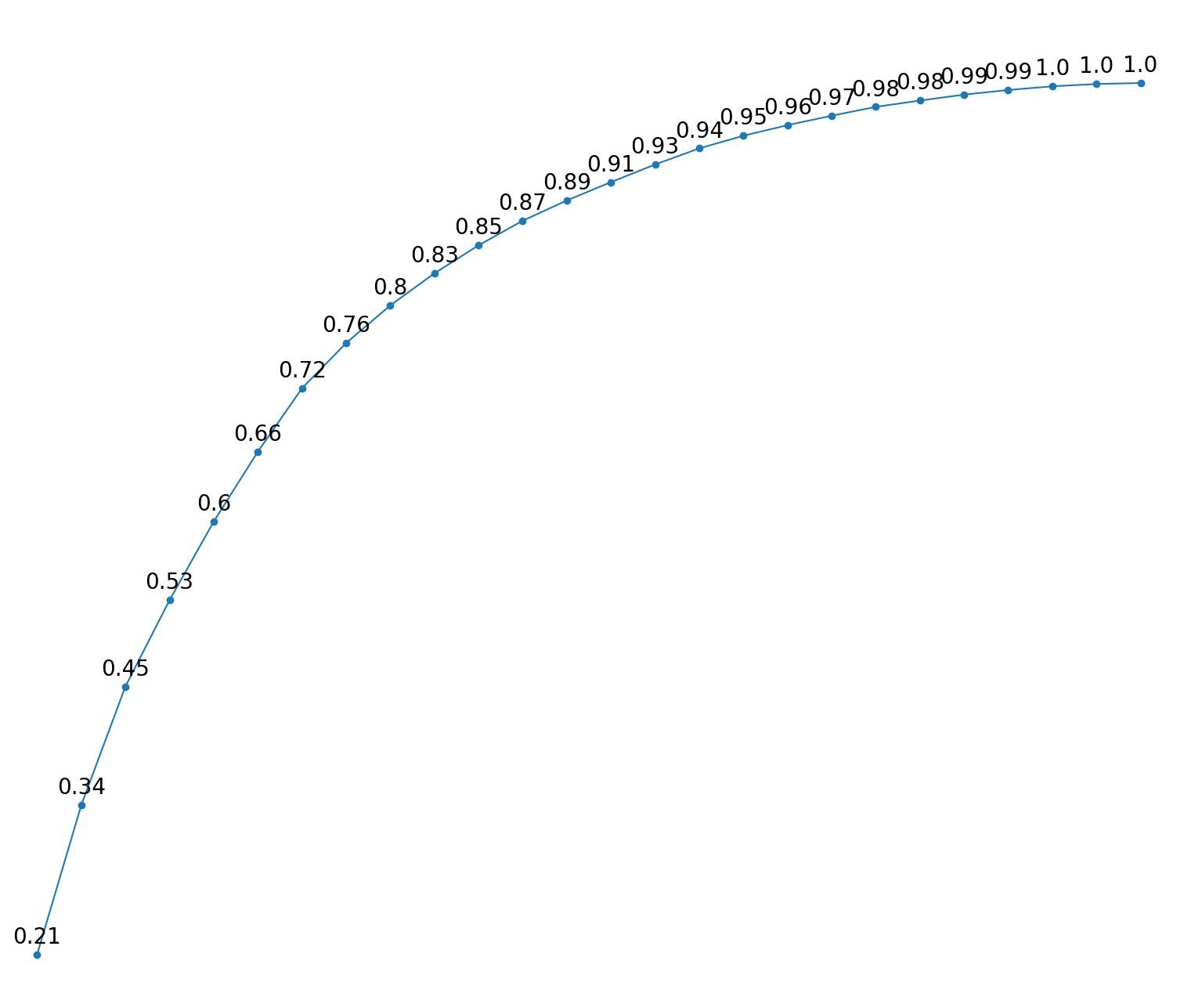
Reconocimiento sonoro de instrumentos musicales
Metodología a aplicar
PCA
Varianza
Cantidad de componentes finales
Notes:
se puede observar que al mantener las 15 primeras características se puede conservar cerca del 93% del total de la información
sacrificando un aproximado al 7% de la información puedo reducir la cantidad de entradas a casi la mitad

Slide 18
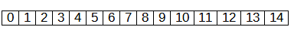
Reconocimiento sonoro de instrumentos musicales
Preparación de los datos
Datos luego del split
Datos luego de la extracción de características
Datos luego del PCA (93%)

Slide 19
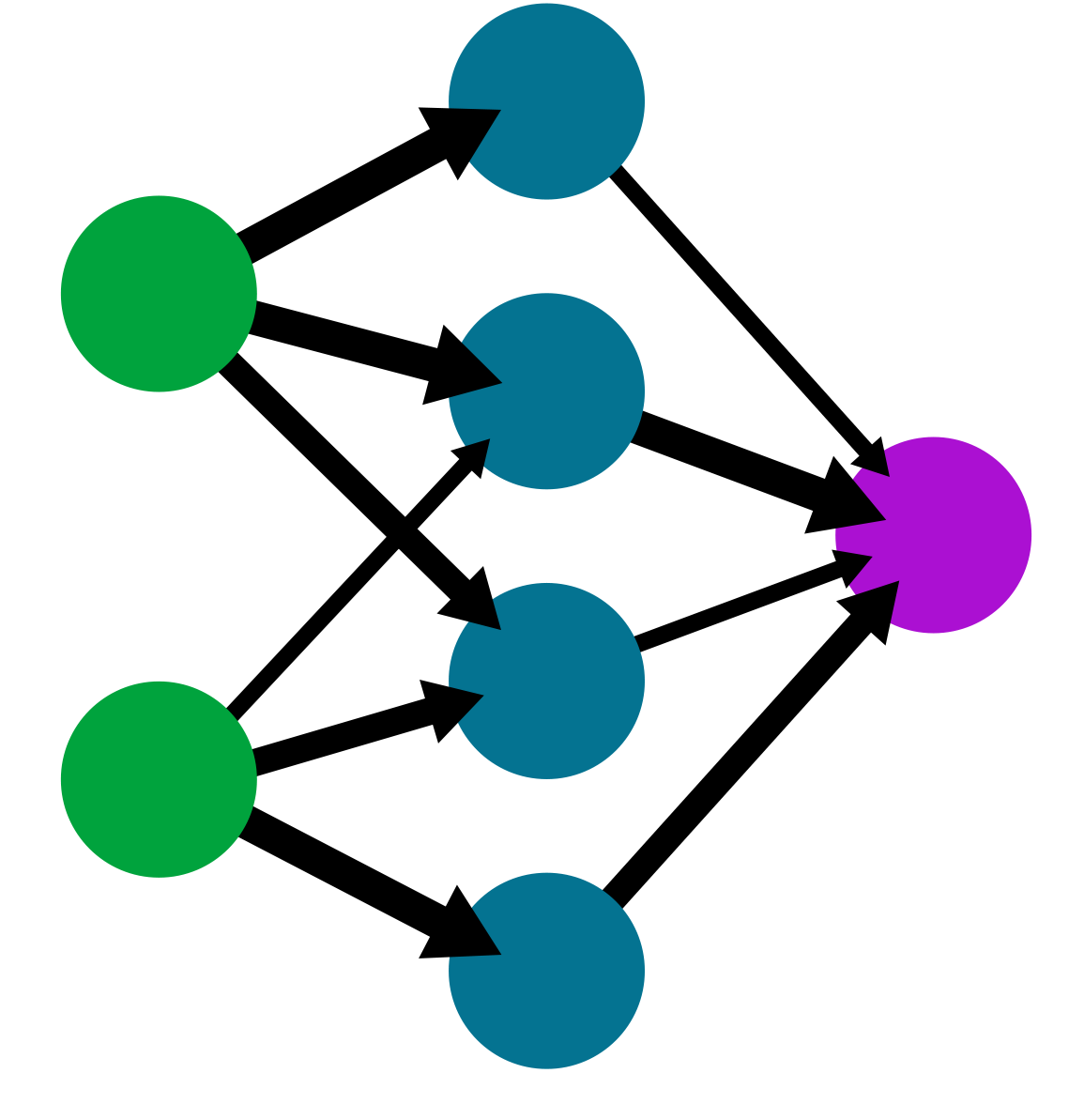
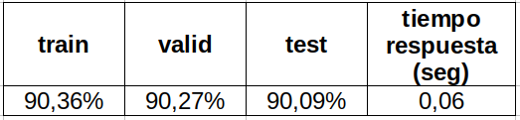
Reconocimiento sonoro de instrumentos musicales
Metodología a aplicar
Modelado RNA simple
Int=15
Int=15
Out=11

Slide 20
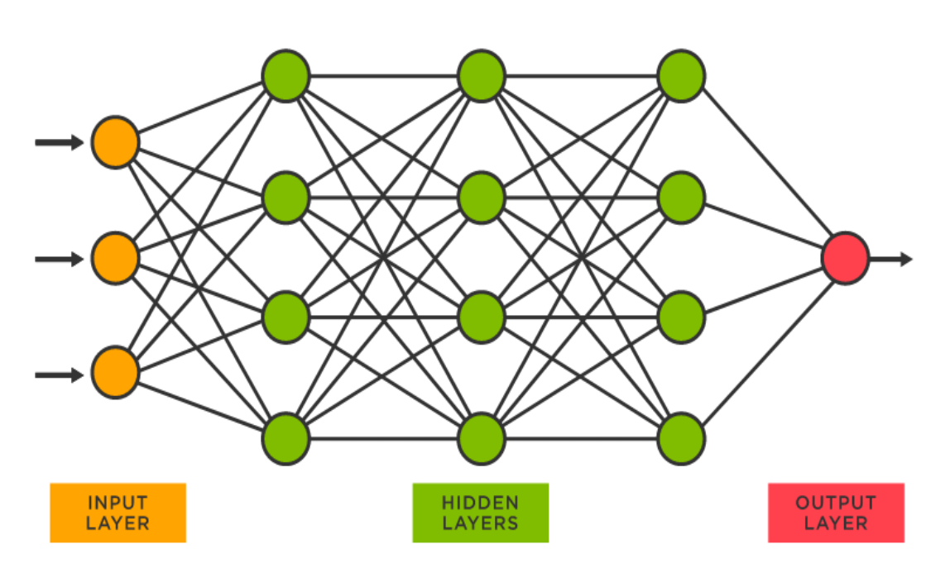
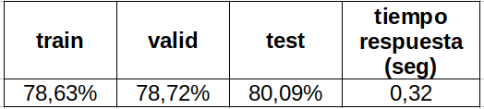
Reconocimiento sonoro de instrumentos musicales
Metodología a aplicar
Modelado RNA Experimental
Int=15
Out=11
Notes:
Conv1D, UpSampling1D, MaxPooling1D, GlobalAveragePooling1D y Flatten

Slide 21
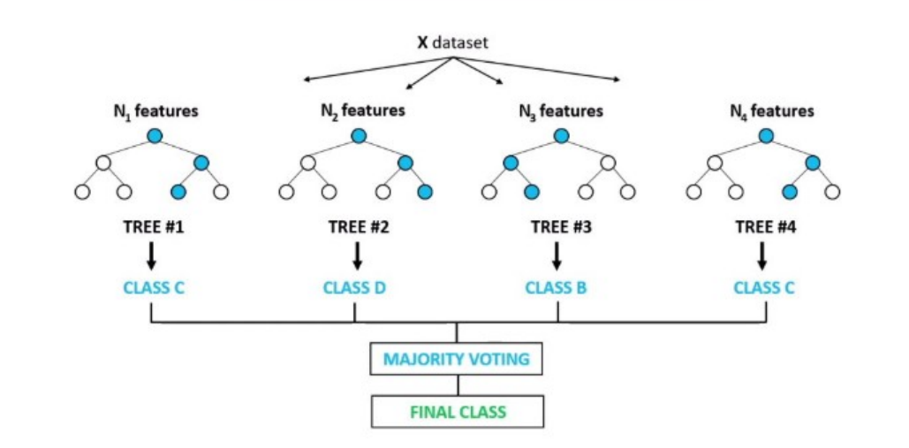
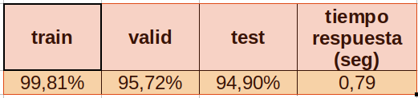
Reconocimiento sonoro de instrumentos musicales
Metodología a aplicar
Modelado RandomForestClassifier

Slide 22
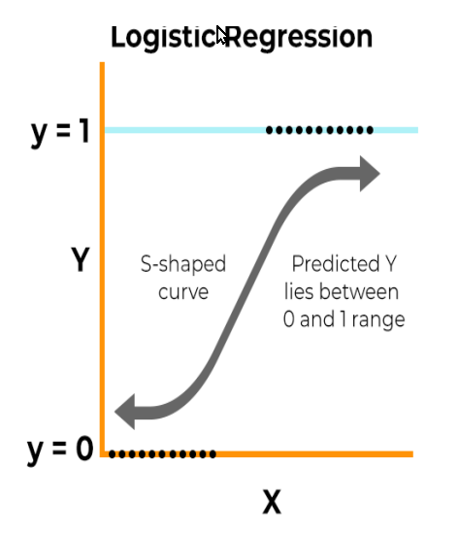
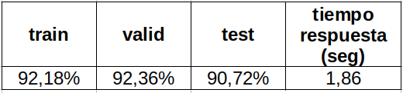
Reconocimiento sonoro de instrumentos musicales
Metodología a aplicar
Modelado LogisticRegression

Slide 23
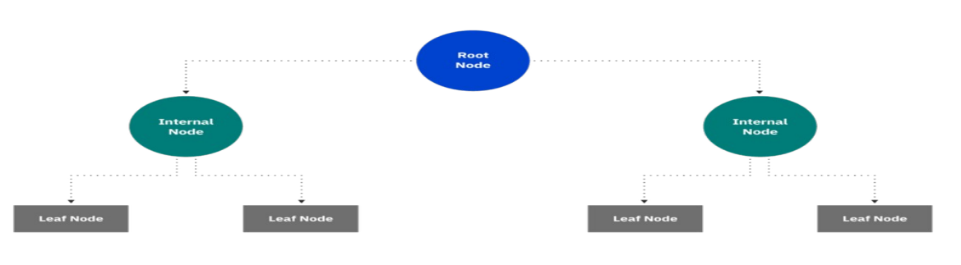
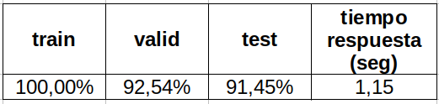
Reconocimiento sonoro de instrumentos musicales
Metodología a aplicar
Modelado DecisionTreeClassifier

Slide 24
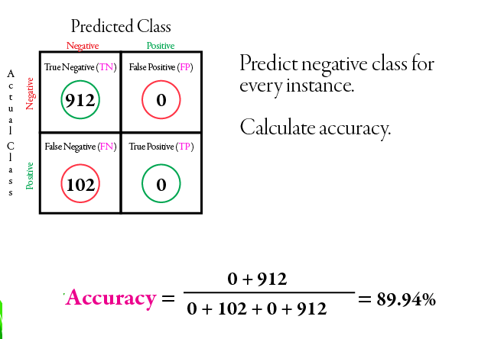
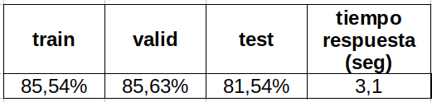
Reconocimiento sonoro de instrumentos musicales
Metodología a aplicar
Modelado DummyClassifier

Slide 25
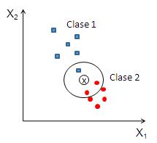
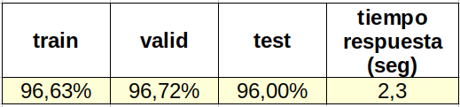
Reconocimiento sonoro de instrumentos musicales
Metodología a aplicar
Modelado KneighborsClassifier

Slide 26
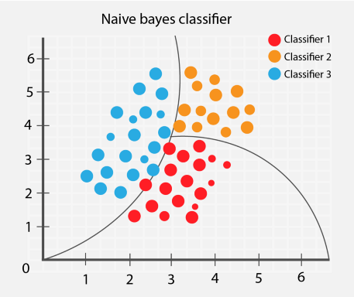
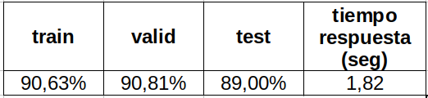
Reconocimiento sonoro de instrumentos musicales
Metodología a aplicar
Modelado GaussianNB
Aplicando el teorema de Bayes (probabilística) con una fuerte (Naive) independencia de las características

Slide 27
Reconocimiento sonoro de instrumentos musicales
Metodología a aplicar
Resumen modelado
Modelos |  | Algoritmo | train | valid | test | tiempo all test (seg)
Machine learning | Clásicos | RandomForestClassifier | 99,81% | 95,72% | 94,90% | 0,79
 |  | LogisticRegression | 92,18% | 92,36% | 90,72% | 1,86
 |  | DecisionTreeClassifier | 100,00% | 92,54% | 91,45% | 1,15
 |  | DummyClassifier | 85,54% | 85,63% | 81,54% | 3,1
 |  | KNeighborsClassifier | 96,63% | 96,72% | 96,00% | 2,3
 |  | GaussianNB | 90,63% | 90,81% | 89,00% | 1,82
 | Deep Learning | Basico 122.000 parametros | 90,36% | 90,27% | 90,09% | 0,06
 |  | Experimental | 78,63% | 78,72% | 80,09% | 0,32

Slide 28
Reconocimiento sonoro de instrumentos musicales
Metodología a aplicar
Elección modelo usar
se elije el randomForest, principalmente por sus porcentajes superiores al 95% en validación y casi el 95% en el testeo, si bien el KNeighborsClassifier tiene mejores métricas, su tiempo de predicción es muy alto lo que lo hace ineficiente para un entorno de producción. No se elije la red neuronal básica, pues si bien otorga buenas métricas y gran velocidad de respuesta, no son tan altas las métricas como lo es con RandomForest, pero si el tema tiempo de respuesta es un factor clave se podría optar por usar la red neuronal básica).

Slide 29
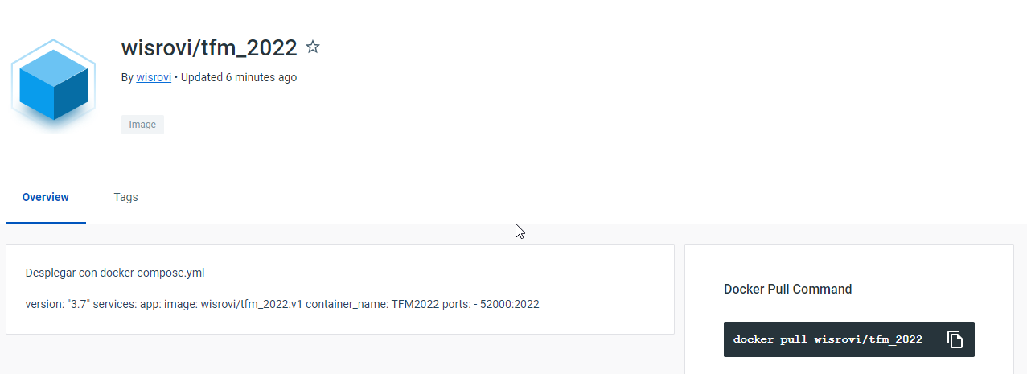
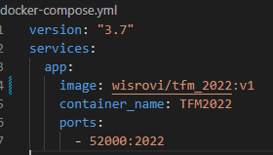
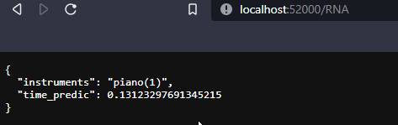
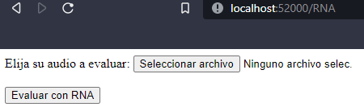
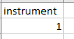
Reconocimiento sonoro de instrumentos musicales
Despliegue en producción
https://hub.docker.com/r/wisrovi/tfm_2022

Slide 30
Reconocimiento sonoro de instrumentos musicales
Conclusiones
Las redes neuronales no siempre son la mejor opción para todos los problemas.
Limpiar y preparar los datos es sumamente importante
El PCA ayuda considerablemente a mejorar el aprendizaje del modelo
Los algoritmos clásicos dieron mejor resultado de lo esperado.
Notes:
Siguientes pasos
Puede ser mejorar la red neuronal para buscar mejorar los resultados

Slide 31
Reconocimiento sonoro de instrumentos musicales
Gracias

